Slide 1
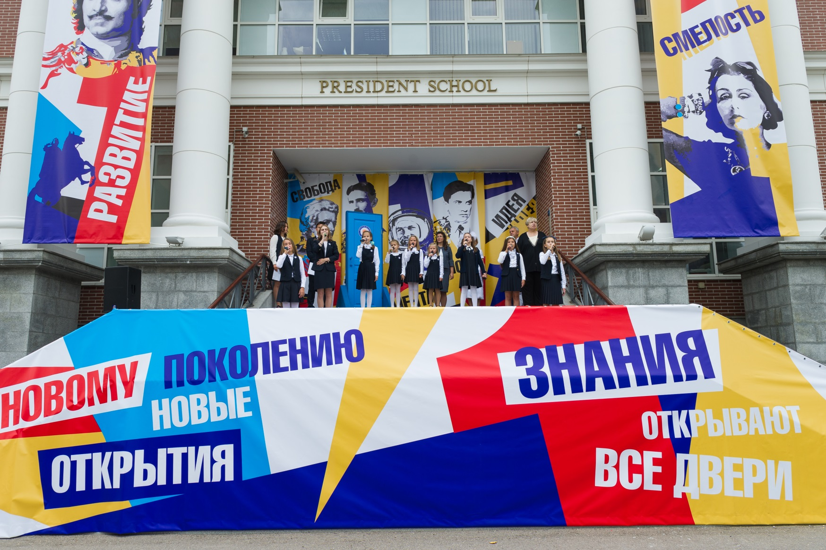
Кадры будущего - одаренные дети: сопровождение одаренных детей.
Московская область, АНО «ШКОЛА «ПРЕЗИДЕНТ»
Notes:
Лет 10 назад говорили, что скоро сойдет на нет очное общение. Телемосты, вебинары, скайп- конференции- за ними будущее. Но нет ничего более искреннего, душевного и полезного, чем живое человеческое общение. Всероссийский управленческий форум еще раз доказывает это. Желание идти навстречу друг другу, найти единомышленников, изучить их опыт, обменяться сомнениями- наверное, для этого мы собрались сегодня в этом классе.
Мы рады приветствовать наших партнеров, друзей, коллег в школе Президент.
Можно я немного похвастаюсь нашей школой?
Краткая информация в цифрах и фактах:
Нам 25 лет, у нас бессменный директор, в школе 390 учащихся и воспитанников, 100 педагогов, 50% из которых мужчины, средний возраст 40 лет. Всего сотрудников более 200.
Среди учителей есть кандидаты наук, авторы учебников и учебных пособий, преподаватели ВУЗов. Учителя проходят конкурсный отбор, обязательно демонстрируют свои профессиональные качества на открытом уроке. Педагоги- одно из неоспоримых достоинств школы. Но учитель находится в зоне постоянного развития, и Учредители школы выделяют ежегодно 2 млн рублей на повышений квалификации.
Второе преимущество- Дипломная программа Международного Бакалавриата. Координатор программы Власова Наталья Геннадьевна, сегодня выступит перед вами.
Мы можем также сказать, что у нас очень серьезное материально-техническое оснащение, есть программа укрепления и сохранения здоровья, психологическое, логопедическое и дефектологическое сопровождение.
Школа- ресурсный центр по проектной деятельности и Базовая организация НИУ ВШЭ для проведения Всероссийских школ в рамках работы «Академия старшеклассников», ассоциированная школа ЮНЕСКО, центр сдачи ГТО, региональный центр русской ассоциации чтения, сертифицированный центр по сдаче Кембриджских экзаменов.
Методический центр Московской области издательства «Академкнига/учебник».
Сегодня мы с удовольствием поделимся с вами опытом нашей работы с одаренными детьми. Хорошей нам всем продуктивной работы!

Slide 2
Каждый ребёнок одарённый!?
Московская область, АНО «ШКОЛА «ПРЕЗИДЕНТ»
Notes:
Одаренный ребенок… Я неслучайно поставила в конце предложения два знака. Какой выберете вы? Почему? Есть другой вариант?
Действительно, утверждать, что все дети одарённые неверно, но и сомневаться в том, что они могли бы быть такими, тоже неправильно.
Чтобы дальше рассуждать на эту тему, мы должны договориться об определении одаренности.
В психологии Одаренность –особенный уровень развития личных способностей.
«Особенный», т.е. отличный от других. Следуя этому определению, каждый человек-является одаренным, в том числе и мы с вами. Потому что мы не похожи друг на друга.
Но для работы с школе, для создания системы по работе с одаренными детьми это определение совсем не подходит.

Slide 3
Московская область, АНО «ШКОЛА «ПРЕЗИДЕНТ»
Notes:
Широко известная модель одаренности психолога Джозефа Рензулли. Она демонстрирует, что одаренность обнаруживается на пересечении трех человеческих свойств:
Способности выше среднего;
Мотивации к выполнению того или иного действия, в том числе мыслительного;
И креативности.
Чаще всего опираются на эту очень простую в понимании схему и мы тоже взяли ее за основу для построению системы работы с одаренными детьми в нашей школе.
Также хочу обратить ваше внимание на одну маленькую, но очень существенную деталь: мотивация расположена рядом со словом школа. Думаю, что каждый может предположить, чтобы это значило.
Наша система тоже предельно проста:
Диагностика.
Сопровождение в развитии одаренности.
Фиксация достижений.

Slide 4
1. Диагностика мотивации к тому или иному виду деятельности в различных сферах и предметных областях. 2. Уровень развития познавательной сферы. 3. Создание условий для выявления степени креативности, нестандартного мышления.
Московская область, АНО «ШКОЛА «ПРЕЗИДЕНТ»
Notes:
Что мы диагностируем и как?
Безусловно, мотивацию, уровень развития познавательной сферы. К сожалению, креативность и нестандартное мышление еще не научились замерять, но зафиксировать мы это можем, если создадим соответствующие условия.
Мне очень нравится выражение , которое любит повторять Наталья Петровна, «Дайте детям задание, которое позволит им выйти за рамки стереотипов». Вот и все. Но это оказывается совсем непросто, если сам учитель мыслит стандартно и шаблонно.

Slide 5
познавательные | творческие | особенности личностной сферы
владение большим объемом информации; перенос усвоенного на новый материал; установление причинно-следственных связей; обнаружение зависимостей; умение интегрировать и синтезировать информацию; чувствительность к противоречиям; использование вариативных путей поиска информации; выдвижение гипотез; высокая любознательность; богатый словарный запас; умение делать выводы; умение не бояться сложных идей; умение рассуждать; критичность мышления | способность разумно рискнуть; дивергентное мышление; быстрота мышления; способность выдвигать оригинальные идеи; склонность к изобретательству; богатое воображение; развитая интуиция | реалистическая Я-концепция; уважение к другим; терпимость к особенностям людей; склонность к рефлексии; терпимое отношение к критике; настойчивость в выполнении заданий; соревновательность; чувство юмора; вера в себя; внутренняя мотивация
Notes:
На следующем слайде лишь некоторые критерии или характеристики, описывающие познавательные, творческие и личностные особенности наших учеников.
Среди познавательных я хочу обратить ваше внимание на умение работать с информацией (оно встречается в нескольких пунктах таблицы). Среди творческих: способность пойти на разумный риск, развитая интуиция и воображение. Согласитесь, что все прогрессивные и инновационные вещи созданы именно теми, у которых эти способности ярко выражены.
Описание личностной сферы- это не только мотивация, но еще и эмпатия. Мотивация и развитые нравственные качества- взаимодополняющие условия для достижения благих целей.

Slide 6
АВТОНОМНАЯ НЕКОММЕРЧЕСКАЯ ОРГАНИЗАЦИЯ
«ШКОЛА «ПРЕЗИДЕНТ»
Развитие одаренности через технологии когнитивной деятельности
Дошкольное образование
Пропедевтика проектной деятельности
Начальная школа
Проектная учебная деятельность
Естественно-научные дисциплины
Проектная и исследовательская деятельности.
ИКТ-компетентность.
Гуманитарные дисциплины
Чтение с пониманием.
Дебаты и эссе.
Художественно-эстетическое и физическое образование
Активизация креативного мышления.
Кафедра иностранных языков
Активизация мышления, устной и письменной речи средствами погружения в культуру изучаемого языка .
Notes:
Одна из задач программы развития школы звучит так: Развитие одаренности через технологии когнитивной деятельности.
У нас есть интересный опыт работы над развитием читательской компетенции, например. На сегодняшний день не только кафедра гуманитарных дисциплин занимается данной проблематикой, сегодня рабочая группа из педагогов математики, химии, информатики и истории совместно разрабатывает алгоритмы работы с текстами разных жанров и типов, совместно продумывает систему заданий при работе с определениями. Большое значение в этой межкафедральной работе имели курсы «Метапредметный подход в обучении русскому языку».
Мы практикуем совместные уроки педагогов, например, биология и русский язык. Сегодня вы увидите работу учителей математики и русского языка.
Предметный уровень преподавания сменяется межпредметным, а порой и метапредметным . Пример тому, ставшее уже традиционным мероприятие Умная пятница. Тема «Революция», « в этом году «20 лет МКС» объединили усилия всех кафедр для того, чтобы с разных сторон и разных аспектов посмотреть на одно и то же событие, факт.

Slide 7
Мозг: «Я самый умный орган тела». Сердце: «Кто тебе это сказал?»⁷
Notes:
Совсем недавно, учителя химии и музыки вместе с детьми выясняли, кем же является Александр Порфильевич Бородин, химиком или музыкантом.
Зачитать цитаты.
Так и наши ученики. Порой им трудно определиться , какой же предмет интереснее, хочется проверить свои силы в разных сферах. Есть у нас ученица Катя Попельнюхова, которая учился на физмат профиле, а в прошлом году победительницей окружного этапа Всероса по литературе.
Уверены, что и у вас есть такие ученики. И как этих бедных рвут на части, когда надо защищать честь школы.

Slide 8
Индивидуальный учебный план.
Страты по предметам.
Взаимозачет при аттестации в случае посещения
музыкальной/спортивной/художественной школы.
Сопровождение психологической службы.
Взаимодействие с родителями («диалоги развития»).
Профтестирование.
Раннее выявление одаренности в естественных науках.
Разнообразное дополнительное образование,
факультативы и элективы, предметы на языке.
Проектная и исследовательская деятельность
(школьное научное общество)
Московская область, АНО «ШКОЛА «ПРЕЗИДЕНТ»
Notes:
Говоря о сопровождении одаренности в школе Президент я смогу только перечислить некоторые пункты. Что уже сделано?
Например, особенностью УП является то, что для родителей, учителей и детей целевым ориентиром является участие в олимпиадах.
Результатом работы учителя в первой страте ( а у нас страты определены по английскому и русскому языках, математике и информатике)- обязательное участие
Стратовая система обучения позволяет учащимся в разных темпах и объемах осваивать школьную программу.
Отдельным достижением школы можно считать введение предметов на иностранным языках, пропедевтику изучения физики в 5-6 классах. Это уже обрекает нас на создание профилей и по физике тоже.

Slide 9
ПРЕДМЕТ⃰ | ОЛИМПИАДЫ, КОНКУРСЫ
Международные экзамены | DELF Junior A2, Fit 2, DELE A2, FCE
Французский, немецкий | Межрегиональная олимпиада МПГУ для школьников
Французский, немецкий | Олимпиада школьников «Ломоносов»
Французский, немецкий | Олимпиада школьников «Покори Воробьёвы горы!»
Французский, немецкий | Межрегиональная олимпиада школьников «Высшая проба»
Лингвистика | Межрегиональная олимпиада школьников «Евразийская лингвистическая олимпиада»
Лингвистика | Московская олимпиада школьников
Русский язык и литература | Межрегиональная олимпиада школьников «Высшая проба»
 | Московская олимпиада школьников
 | Олимпиада школьников «Ломоносов»
 | Всероссийский конкурс «Проба пера»
 | Конкурс по русскому языку к Международному дню родного языка
 | Конкурс «Кириллица»
 | Международная научно-практическая конференция «Языкознание для всех»
 | Конкурс ораторов МПГУ
 | Всероссийский конкурс «Лига ораторов»
 | Всероссийский конкурс научно-исследовательских работ имени Д.И.Менделеева
Математика | Межрегиональная олимпиада школьников «Высшая проба»
 | Московская олимпиада школьников
 | Олимпиада школьников «Ломоносов»
 | Олимпиада школьников «Покори Воробьёвы горы!»
 | Олимпиада Курчатов
 | Турнир имени М.В. Ломоносова
География | Межрегиональная олимпиада для школьников по географии
История | Московская олимпиада школьников
 | Межрегиональная олимпиада школьников «Высшая проба» -история мировых цивилизаций (востоковедение)
Обществознание | Межрегиональная олимпиада школьников «Высшая проба»
 | Московская олимпиада школьников
 | Междисциплинарная олимпиада школьников имени В.И. Вернадского
 | Олимпиада по праву Московской государственной юридической академии имени О. Е. Кутафина

Slide 10
СОЗДАНИЕ СИТУАЦИИ УСПЕХА ДЛЯ КАЖДОГО
Учебные/внеучебные/ внешкольные достижения
Индивидуальная образовательная траектория.
Церемония «Признание»
Портфолио учащегося
…
Московская область, АНО «ШКОЛА «ПРЕЗИДЕНТ»
Notes:
Елена Александровна Сизова подробнее расскажет о системе фиксации достижений учащихся, среди которых и индивидуальная образовательная траектория, и церемония признание.
Но мне хочется обратить ваше внимание на то, что при учета достижений учащихся мы говорим не только о предметных результатах, о достижениях в той или области, мы стараемся отметить и человеческие качества детей, и их социальную активность, и их умение быть полезными.

Slide 11
Московская область, АНО «ШКОЛА «ПРЕЗИДЕНТ»
Notes:
Вернемся к нашей схеме одаренности.
Высокие интеллектуальные способности бывают очень разными и не всегда это ментальный интеллект.

Slide 12
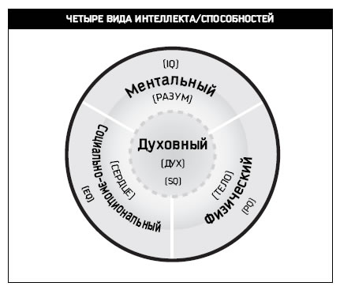
Каждый
ребёнок
одарённый!
Мозг: «Я самый умный орган тела». Сердце: «Кто тебе это сказал?»
Notes:
В книге Стивена Кови есть замечательная цитата. (зачитать)
Она напоминает нам о том, что существует не менее 4 видов различного интеллекта/ способностей.
Главное помочь каждому ребенку развить их.

